Slide 1
Mesa de Servicio de Nueva Generación
Estudio de Mercado 2026

Slide 2


Propuesta de Valor del Servicio
La Mesa de Servicio de Nueva Generación transforma el soporte tecnológico de un costo operativo a una ventaja competitiva sostenible en el tiempo. Estandariza la operación con roles claros, procesos definidos y conocimiento institucionalizado con IA. Convirtiendo la mesa en un servicio predecible, medible y escalable en donde el cliente puede crecer y confiar.
Para el cliente​​
SLAs cumplidos, menos interrupciones y visibilidad real de la operación en tiempo real.​
Para PersonalSoft​​
Márgenes que mejoran con la automatización.​​
Para el mercado​
Un diferenciador real: el proveedor que llega con datos, herramientas y evolución continua.

Slide 3
¿Por que evolucionar la Mesa de Servicios?
La mesa reactiva ya no es viable — mercado, regulacion e IA cambiaron las reglas
Sin gobierno estandarizado
Escalabilidad limitada
Automatizacion minima
Sin observabilidad
Cada mesa opera diferente · Sin RACI · El Service Manager improvisa
El crecimiento requiere mas FTEs · Sin deflexion · Costo lineal sin fin
Alta dependencia de tareas manuales · Conocimiento concentrado en personas
KPIs inexistentes o manuales · Nadie sabe si el servicio es bueno en tiempo real
Resultado: el equipo trabaja mas horas, el cliente percibe menos calidad y PS pierde margen
La oportunidad: pasar de Mesa de Ayuda Reactiva a Mesa Gen Next
► ITIL v5 + N3: Estandarizar gobierno, catalogar y firmar ANS reales en cada mesa
► IA Agéntica: ChatBot N0 + KCS para deflexion mayor 30% desde el primer mes
► AIOps: Observabilidad que detecta antes que el usuario reporte
► Outcome-Based: Cobrar por resultados, no por FTEs

Slide 4

Brechas del mercado y oportunidades
Falta de Modelos de Madurez​
No existen modelos claros que ayuden a los clientes a entender su estado actual y evolución en ITSM con IA.​
Limitada Gobernanza de IA​
La gobernanza de inteligencia artificial está poco desarrollada, creando riesgos y limitando la adopción tecnológica.​
Desalineación de Modelos de Pricing​
Los modelos tradicionales de pricing no se alinean con resultados de negocio, dificultando demostrar valor tangible.​
Oportunidad Estratégica​
Un framework operativo completo que integre madurez, gobernanza y alineación a resultados garantiza diferenciación y valor continuo

Slide 5
Nuestra Operacion Actual — 8 Mesas de Servicio Gestionadas
Banca y Seguros · Energia y Utilities · Diagnosticadas con modelo de madurez N0-N5 propio
SURA
Bancolombia
XM
AES
MEDICARTE
Seguros · 4 mesas
Banca · 4 mesas
Energia · Evaluacion
Energia · Evaluacion
Salud · Evaluacion
Venta Digital Cotizadores Torre de Control Mesa 4
Gioti 1 Gioti 2 Gioti 3 Gioti 4
Operacion critica 24x7 AIOps potencial alto
Infraestructura critica Continuidad operacional
Trazabilidad clinica Historia clinica Compliance
Objetivo Wave 1: elevar todas las mesas a N3 (Definido) — estandarizar gobierno, ANS y catalogo de servicios

Slide 6
Segmentos de Mercado Priorizados
Banca como ancla · Energia como expansion · Salud como oportunidad emergente · Empresas medianas como volumen
Banca y Seguros
Energia y Utilities
Salud (EPS/IPS)
Empresas Medianas
PRIORITARIO
EXPANSION
EMERGENTE
POTENCIAL
SFC Circular 007 · Open Finance · SOX · 81% ya usa IA SURA y Bancolombia son clientes actuales con presion regulatoria
Operacion critica 24x7 · AIOps y observabilidad XM y AES: oportunidades concretas en evaluacion
Trazabilidad clinica · Historia clinica digital MEDICAR es el punto de entrada con alta deuda tecnica
Alta deuda tecnica · Baja madurez · Presupuesto ajustado Modelo Express Alfa como puerta de entrada
Foco: profundizar en clientes actuales y crecer dentro de la misma industria antes de diversificar

Slide 7
Nivel de Madurez de las Mesas de Servicio – A dónde queremos llegar
ITIL v5 · Escala N1 a N5 · 4 dimensiones · 17 practicas a evaluar
N1
Inicial
N2
Administrado
N3 ★
Definido
N4
Cuantitativo
N5
Optimizado
Reactivo total. Conocimiento en personas. Bus factor alto (rotación).
Procesos por mesa. Herramienta como bitácora. Mínimo Mesa de Ayuda.
Estandarizado. RACI, ANS y catálogo. Mínimo Mesa de Soporte.
Datos reales. KPIs medidos. Costo por ticket calculado.
Mejora continua automatizada.
Reactivo y Crecimiento Automatizado
Predictivo y Evolutivo
Autónomo e Inteligente
Fuente: PeopleCert ITIL v5 · CMMI Institute · HDI Standard
Notes:
AIOps: es la aplicación de inteligencia artificial y machine learning para automatizar, optimizar y mejorar las operaciones de TI.
El Bus Factor: mide cuántas personas tendrían que salir mañana para que un proceso crítico colapse. Bus factor alto = riesgo operativo alto

Slide 8
Mesas de Servicio de Nueva Generación
Mercado Actual

Slide 9

El Mercado Global ITSM (Gestión Integral de los Servicios de TI)
Tamano, crecimiento y oportunidad en Colombia
USD 11.4B
+14%
USD 108M
14.08%
CAGR (Tasa de crecimiento anual compuesta) Colombia
hasta 2031
Mercado global
ITSM 2024
Crecimiento anual
(CAGR global)
Mercado ITSM
Colombia 2026
Región
Tamaño 2024-2026
Proyección
CAGR
★ 9.8% CAGR IT Services: El más alto de Sudamérica
★ 81% de la banca colombiana ya usa IA
★ Colombia lidera el crecimiento
América Latina
USD 1.8 billones
USD 2.5B (2028)
12%
Sudamérica
USD 0.52 billones
USD 1.26B (2031)
16%
★ Servicios crecen más rápido que software
★ Aranda: único competidor local
Colombia ★
USD 108.5M (2026)
USD 209.7M (2031)
14.08%
Fuente: Mordor Intelligence · Grand View Research · Superfinanciera
Fuente: Mordor Intelligence — ITSM Market · Grand View Research — Latin America ITSM · Superfinanciera Colombia — Circular 007
Notes:
ITSM (Gestión de Servicios de TI) es el enfoque estratégico para diseñar, entregar, gestionar y mejorar los servicios tecnológicos que una empresa ofrece.

Slide 10
Mercado Global ITSM — Tamaño, Crecimiento y Proyecciones por Fuente Analítica
Fuentes: Growth Market Reports · Apps Run The World · Mordor Intelligence · Grand View Research
USD 7.8-11.4B
+9-17%
USD 1.8B
14.08%
Mercado global ITSM 2024 (software + servicios)
CAGR global hacia 2033-2035
América Latina 2024-2026
CAGR Colombia hasta 2031
Fuente Analítica
Tamaño 2024
Proyección
CAGR
Alcance
Growth Market Reports
USD 7.8B
USD 15.5B (2033)
9.01%
Solo software ITSM
Apps Run The World
USD 11.4B
USD 21.7B (2027)
17%
SW + servicios gestionados
Mordor Intelligence
USD 108.5M (Colombia)
USD 209.7M (2031)
14.08%
Solo Colombia
Grand View Research
USD 1.8B (LATAM)
USD 2.5B (2028)
12%
América Latina
¿Por qué varían las cifras? Cada fuente mide un perímetro diferente: solo software, solo servicios, o ambos. La tendencia es unánime: crecimiento acelerado, especialmente en América Latina.
Fuente: Growth Market Reports · Apps Run The World · Mordor Intelligence · Grand View Research

Slide 11
Gartner confirma el cambio: la competencia está en la capa de IA
La plataforma base se comoditiza; la diferenciación pasa a inteligencia, gobierno y adopción
ANTES: Plataformas ITSM (hasta 2023)
AHORA: Application IA En ITSM
(2024-2025)
▪ Plataforma = diferenciador principal
▪ Inteligencia = diferenciador principal
▪ Ranking de vendors por funcionalidad
▪ 9 capacidades críticas de IA evaluadas (abajo)
▪ ServiceNow vs BMC vs Ivanti vs Freshworks
▪ Solo 1 Lider en 2025: ServiceNow
▪ Challenger: Moveworks
▪ Criterio de compra: "¿quién tiene más módulos?"
▪ Niche: BMC, Freshworks, SymphonyAI...
▪ Retirado 2023: "Comoditizacion y falta
de diferenciacion en plataformas ITSM"
▪ La plataforma es insumo, el framework
de IA y gobierno es el producto
9 capacidades críticas de IA que ya definen la compra
Agente virtual
Descubrimiento de conocimiento
Escalamiento inteligente
Triage inteligente
Categorización
Swarming de expertos
Detección de P1
Detección de problemas
Riesgo de cambios
Para PersonalSoft: El diferenciador no es la Plataforma, es el framework de madurez y gobierno que aplicamos sobre ella
Fuente: Gartner MQ AI Applications · InvGate · Gartner Retire ITSM MQ
Fuente: Gartner MQ AI Applications in ITSM 2025 · Gartner — Retire ITSM MQ 2023
Notes:
El swarming en una mesa de servicios se refiere a un modelo de soporte que utiliza la colaboración y la inteligencia colectiva para resolver problemas de manera más eficiente

Slide 12
Los 12 Grandes ya Convergieron
Todos venden AI-first
La brecha real
ServiceNow
44.4%
9
Capacidades IA evaluadas por Gartner mín. 5 para calificar
Atlassian
12.3%
BMC Helix
8.5%
ITIL v5
Lanzado 12 feb 2026 Nuevo estándar de la industria
Ivanti
6.2%
68%
Adoptarán XLA en 2026 (Experience Level Agreements)
Freshworks
5.8%
Otros
22.8%
44.4%
Cuota ServiceNow — Solo 1 Líder en MQ AI Applications in ITSM 2025
"El diferenciador real está en plataforma propietaria, profundidad de IA y madurez del modelo de gobierno"
Fuente: Gartner MQ AI Applications · PeopleCert ITIL v5 · Freshservice XLA Report · IDC ITSM Market Share
Fuente: Gartner MQ AI Applications in ITSM 2025 · PeopleCert ITIL v5 Launch Feb 2026 · Freshservice XLA Report 2026 · IDC ITSM Market Share 2024
4 / 12

Slide 13
Como los 12 Grandes Posicionan sus Mesas de Servicios
Todos dicen lo mismo — la diferenciacion real no esta en el mensaje sino en el framework detras
AI-first
Todos declaran IA como nucleo. ServiceNow tiene 9 capacidades Gartner. El mensaje es identico.
Virtual Agents
Chatbots de primer nivel es la apuesta universal — el diferenciador esta en cuanto resuelven realmente.
XLA sobre SLA
68% adoptara XLA en 2026. Todos lo prometen. Pocos tienen el modelo de medicion para respaldarlo.
Remediacion Autonoma
Robinhood 70%, Salesforce 84%, Honeywell -80%. Existen — el reto es replicarlos de forma controlada.
AIOps y Observabilidad
Detectar antes de que el usuario reporte. Correcta la promesa — requiere KEDB solida y datos de calidad.
Outcome-Based
Cobrar por resultados es el futuro. Solo 30% del mercado tendra contratos outcome-based hacia 2029.
PS: el diferenciador es el modelo de madurez propio + ITIL v5 desde el primer dia + framework de IA sobre la herramienta del cliente
Colombia: Aranda Software es el unico competidor local relevante. Los vendors globales compiten como software, no como assessment de madurez. BMC, Ivanti y ManageEngine recien ingresan a la region.

Slide 14
Posicionamiento de Plataformas ITSM — Gartner MQ 2024-2025
Gartner MQ AI Applications in ITSM 2024-2025 · IDC ITSM Market Share · Apps Run The World
CUOTA DE MERCADO ITSM 2024
MQ AI Applications in ITSM 2025
ServiceNow
44.4%
Líder
Único Líder · Arquitectura IA en 3 niveles · 44.4% cuota · AIOps predictivo
ServiceNow
Atlassian
12.3%
BMC Helix
8.5%
Visionario
Ascendió desde Niche · IA embebida en todas las capas
BMC Helix
Ivanti
6.2%
Challenger
GenAI conversacional · Resolución autónoma multinivel
Freshworks
5.8%
Moveworks
Otros
22.8%
9 CAPACIDADES CRÍTICAS DE IA EVALUADAS POR GARTNER — un producto debe incluir mínimo 5 para calificar
Niche Players
Capacidades específicas · Mercados particulares · Precio competitivo
① Agente virtual soporte
Atlassian · ManageEngine SysAid · Freshworks · SymphonyAI
② Descubrimiento conocimiento
③ Escalamiento inteligente
④ Asesoría riesgo cambios
⑤ Triage inteligente
⑥ Categorización IA
Fuente: Gartner MQ AI ITSM 2025 · DataLunix MQ 2025 · Apps Run The World · Synta Gartner Analysis
⑦ Swarming de expertos
⑧ Detección incidentes P1
⑨ Detección causa raíz

Slide 15
7 Tendencias que definen el Mercado
Las fuerzas que dan forma a la mesa de servicios 2024-2026
01
GenAI como table stakes
02
Agentic AI: del lab a producción
-26.6% MTTR · +34.6% resolución con GenAI
51% desplegada · solo 11% plena · >40% proyectos cancelados en 2027
03
KCS como prerrequisito
04
Shift-Left con datos
Datos validados previenen alucinaciones — base de IA confiable
N3: USD 104/ticket → N0: USD 2/ticket — cada deflección = ahorro medible
05
De SLA a Outcomes
06
Observabilidad predictiva
30% contratos TI enterprise serán outcome-based hacia 2029
Mesa que detecta antes del reporte del usuario es invisible — en el mejor sentido
07
ITIL v5 y gobernanza IA
8 etapas · 6C AI Capability Model · gobernanza IA ya no es opcional
Fuente: Dynatrace AI Observability · Gartner Agentic AI · PeopleCert ITIL v5 · TCS IT Services
Fuente: Dynatrace AI Observability Report 2025 · Gartner Agentic AI Hype Cycle 2025 · PeopleCert ITIL 4 AI Capability Model · TCS IT Services Market Trends 2026
5 / 12
Notes:
Shift-left para la Mesa de servicios de TI es el movimiento del soporte de TI más cerca de la primera línea operativa y el usuario/cliente final.

Slide 16
El Costo de No Evolucionar
La mesa reactiva ya es indefendible comercialmente
Costo por ticket segun nivel de resolucion
N0 Autoservicio
USD 2
Métrica
Tradicional
Con IA Agéntica
FCR (1er Contacto)
40-55%
75-85%
N1 Agente Virtual IA
USD 8
Reducción MTTR
base
-60 a -70%
N2 Soporte L1
USD 22
Costo / interacción
USD 15-25
USD 3-8
Deflección (Robinhood)
—
70%
N3 Soporte L2
USD 55
Reducción tickets
—
-80%
N4-N5 Especializado
USD 104
Resolución autónoma
—
84%
Shift-Left: Cada punto de defleccion = ahorro cuantificable
Fuente: Freshservice State of IT · Ivanti Agentic AI · Gartner Cost per Ticket
Fuente: Freshservice State of IT 2025 · Ivanti Agentic AI Service Management · Gartner Cost per Ticket Benchmark

Slide 17
Benchmarks de Industria — FCR · MTTR · Deflección · Costo por Ticket · Impacto GenAI
HDI Support Center Standard · MetricNet · Freshservice ITSM Benchmark 2024 · SQM Group · Giva · Gartner
74%
8.85h
23%
73-86%
FCR Promedio Industria
MTTR Promedio Industria
Deflección N0 Promedio
CSAT Promedio Industria
≥80% world-class · ≥85% Gen Next
<4h bueno · <1h world-class · <2h Gen Next
40-60% maduro · 80-90% líder · >55% Gen Next
≥90% world-class · ≥92% Gen Next N5
COSTO POR TICKET — Shift-Left: cada deflexión = ahorro medible
IMPACTO GenAI + IA Agéntica
N0
USD 2
-26.6%
↓ MTTR · Freshservice 2024
N1
USD 8-22
+34.6%
↑ Resolución · Freshservice 2024
N2
USD 35-55
-60-70%
↓ MTTR con IA agéntica
N3
USD 69
75-85%
FCR con IA vs 40-55% trad.
N4-N5
USD 104
70%
↑ Deflexión · Robinhood/ServiceNow
84%
Resolución autónoma · Salesforce
Fuente: HDI Support Center Standard · MetricNet / HDI MTTR · Freshservice Benchmark 2024 · SQM Group FCR · Giva Shift-Left

Slide 18
SLA vs. XLA — La Nueva Dualidad de Medicion del Servicio
XLA Institute · SMC Consulting · 68% adoptara XLA en 2026 · De cumplimiento a experiencia
SLA — Acuerdos de Nivel de Servicio
XLA — Experience Level Agreements
Mide
Cumplimiento de tiempos y disponibilidad tecnica
Mide
Experiencia real del usuario: satisfaccion, esfuerzo, percepcion
Enfoque
El PROVEEDOR: lo que entrego segun el contrato
Enfoque
El USUARIO: lo que vivio e interpreto del servicio
Pregunta clave
Se resolvio dentro del tiempo acordado?
Pregunta clave
El usuario quedo satisfecho y fue facil resolver?
vs
Indicadores
MTTR, FCR, disponibilidad, cumplimiento SLA
Indicadores
NPS, CSAT, CES, DEX, sentimiento, tiempo a productividad
Riesgo
Verde en SLA con baja satisfaccion del usuario
Diferencial
Detecta insatisfaccion aunque el SLA este en verde
Resultado
Un numero que dice si se cumplio o no
Resultado
Una experiencia que el usuario recomienda o no
DASHBOARD DE 4 CAPAS PARA REPORTE EJECUTIVO SLA/XLA (SMC Consulting)
1
Confiabilidad Operacional
2
Eficiencia Service Desk
3
Experiencia de Usuario
4
Impacto de Negocio
Fuente: XLA Institute — State of XLA 2025 · SMC Consulting — SLA vs XLA · Freshservice XLA Report 2026
Disponibilidad · SLA · MTTR · Incidentes P1 · Exito cambios
Volumen tickets · FCR · Backlog · Costo/ticket · Autoservicio
CSAT · CES · NPS · Sentimiento · Experiencia por canal
Productividad perdida · Riesgo · ROI · Evitacion de costos

Slide 19
Colombia: La Ventana Temporal — Mercado mas Dinamico de IT Services en Sudamerica
Regulacion exigente + banca IA-madura + mercado en expansion = oportunidad comercial concreta 2025-2028
9.8%
81%
USD 108M → 210M
CAGR IT Services mas alto de Sudamerica
Banca colombiana con uso de IA activo
Mercado ITSM Colombia hasta 2031 (+14.08% CAGR)
El mercado crece
El sector esta listo
La competencia tiene brechas
• 9.8% CAGR IT Services — mas alto de Sudamerica
• SFC Circular 007: SIEM, incidentes, gobernanza obligatoria
• Aranda: unico competidor local relevante
• Servicios (13.82%) crecen mas que software
• Open Finance: plazo agosto 2026 — nuevo vector de riesgo
• Vendors globales compiten como software, no assessment
• Open Finance, 5G y multinacionales aceleran la demanda
• SURA y Bancolombia con presion regulatoria activa
• Nadie tiene modelo de madurez propio publicado
Ventana 2025-2028: antes de que los globales construyan framework de madurez propio para la region

Slide 20
ITIL (Version 5) — Ciclo de 8 Etapas y Modelo 6C de IA
PeopleCert · Lanzado 12 feb 2026 · 40% retenido · 24% actualizado · 36% nuevo (6C AI)
CICLO DE VIDA DEL SERVICIO — 8 ETAPAS · Reemplaza la Service Value Chain de ITIL 4
01
02
03
04
05
06
07
08
Discover
Design
Acquire
Build
Transition
Operate
Deliver
Support
Necesidades y demanda
Arquitectura del servicio
Obtener componentes
Construir e integrar IA
Pasar a produccion
Ejecutar en produccion
Demostrar el valor
Sostener y mejorar
MODELO 6C AI CAPABILITY MODEL — Marco de Gobernanza de IA de ITIL v5 (36% del contenido nuevo)
Creation: Generar contenido y soluciones con IA
Curation: Filtrar y mantener outputs asistidos por IA
Cognition: Analisis, patrones y soporte a la decision
Clarification: Interpretar solicitudes ambiguas
40% — Retenido de ITIL 4
Communication: Interacciones mediadas por IA usuario-sistema
Coordination: Orquestar agentes IA y actores humanos
24% — Actualizado
36% — Nuevo: 6C + DPSM
QUE SE MANTIENE: 7 Principios Guia · 4 Dimensiones · SVS · 34 Practicas ITIL 4 · Certificaciones ITIL 4 vigentes
Fuente: PeopleCert ITIL v5 · Tideline Insights · Rixmind ITIL v5

Slide 21
Agentic AI — Estado Real de Adopcion 2025-2026
Gartner · Dynatrace Pulse of Agentic AI 2026 · Brilo AI · Casos: Robinhood · Honeywell · Salesforce
ESTADO DE ADOPCION — Empresas con agentes IA desplegados
CASOS EN PRODUCCION
51%
Robinhood
ServiceNow
Ya tienen agentes IA desplegados en alguna forma
70% deflexion · 2.200+ h/mes · 94% CSAT
11%
Operando en produccion plena (79% aun experimenta)
Honeywell
Moveworks
-80% volumen tickets · IA primer contacto
>40%
Proyectos agénticos serán cancelados hacia fin 2027
Salesforce
Agentforce
BARRERAS PARA PRODUCCION PLENA · Dynatrace 2026
84% de 380K interacciones · 2% a humanos
52%
Seguridad / privacidad / cumplimiento
51%
Complejidad tecnica de gestion a escala
44%
Falta de personal capacitado
Fuente: Brilo AI / Gartner · Dynatrace Pulse 2026 · Salesforce Newsroom · Ivanti Agentic AI

Slide 22
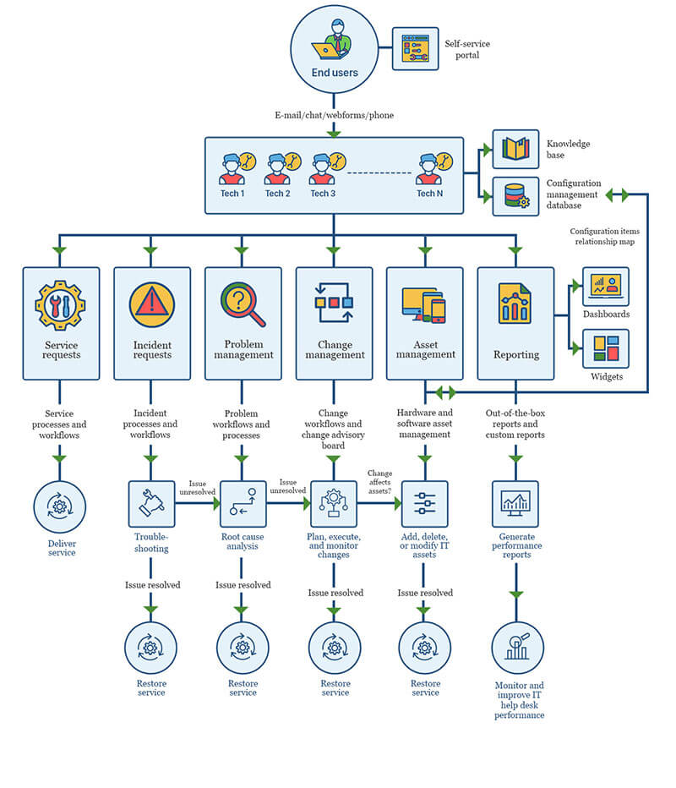
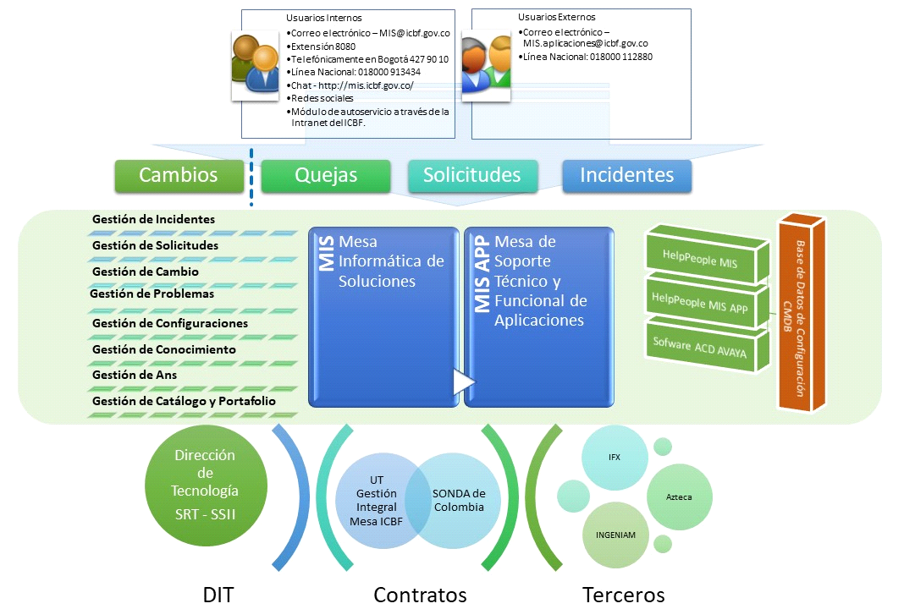
Mesas de Servicio - Referencia
7.5.5 Mesa de Servicios
¿Qué es un software de mesa de ayuda? | Guía sobre el software de mesa de ayuda - ManageEngine ServiceDesk Plus
Notes:
Ref: 7.5.5 Mesa de Servicios
Ref: ¿Qué es un software de mesa de ayuda? | Guía sobre el software de mesa de ayuda - ManageEngine ServiceDesk Plus
Ref: (8) Mesa de servicio inteligente: cómo la Inteligencia Artificial está transformando el soporte al cliente | LinkedIn

Slide 23
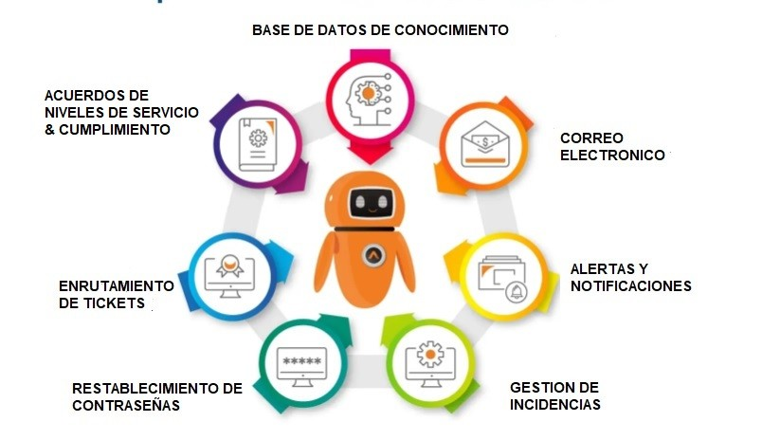
(8) Mesa de servicio inteligente: cómo la Inteligencia Artificial está transformando el soporte al cliente | LinkedIn

Slide 24
Mesas de Servicio de Nueva Generación
Propuesta de Servicio Diferenciada

Slide 25
¿Que diferencia a PersonalSoft? — 4 pilares que ningun competidor tiene integrados
No es la plataforma — es el modelo de madurez, el framework y la IA que aplicamos sobre ella
01
Modelo de Madurez Propio N0-N5
02
ITIL v5 desde el primer dia
03
AIOps Integrado
04
Pricing Outcome-Based
► 6 niveles · 17 practicas · 4 dimensiones
► Unico framework feb 2026 · 6C AI Model
► Observabilidad predictiva desde el diseno
► Costo = Outcomes × Precio por Outcome
► Nadie lo tiene como oferta comercial
► Gobernanza formal de IA · 8 etapas
► Correlacion alertas-incidentes automatica
► Shared savings 15-25% · Riesgo compartido

Slide 26
Colombia abre una ventana para industrializar el servicio
Regulacion, digitalizacion e IA elevan la expectativa del cliente — el mercado esta listo
81%
13.82%
14.08%
Banca colombiana con uso de IA
Servicios crecen mas rapido que soluciones
CAGR Colombia hasta 2031
Banca y Seguros
Salud (EPS/IPS)
Energia y Utilities
Continuidad transaccional, SFC/SOX, fraude tiempo real, BCP/DRP · SURA y Bancolombia actuales
Continuidad asistencial, historia clinica digital, trazabilidad y compliance Minsalud
Operacion critica 24x7, AIOps y observabilidad predictiva, eventos criticos · XM y AES
REGULACION COMO ACELERADOR — Cumplimiento obligatorio que genera demanda de servicios gestionados
SFC Circular 007 (2024)
SIEM · Gestion de incidentes · Gobernanza tecnologica · Trazabilidad obligatoria
Open Finance (ago 2026)
APIs abiertas · Continuidad de canales · Nuevos vectores de riesgo operacional
ISO 42001 IA
Gobierno de IA · Responsabilidad · Transparencia · Auditabilidad — exigido por grandes clientes

Slide 27
Mesa tradicional vs. Mesa de Nueva Generación (Gen Next)
6 dimensiones de diferenciacion
Dimension
Mesa Tradicional (N1-N2)
Mesa Nueva Generación (N3-N5)
Modelo operativo
Reactivo · escalado manual N1/N2/N3
N0-N5 · shift-left inteligente · escalado automatico IA
Inteligencia
Scripts de troubleshooting · FAQs estaticas
Virtual agent GenAI · agentes autonomos · KCS+IA
Automatización
Workflows basicos
Self-healing · auto-remediacion · >40% defleccion
Observabilidad
Monitoreo reactivo de alertas
AIOps predictivo · prevencion P1 · correlacion causa raiz
Medición de valor
SLA de cumplimiento
SLA + XLA + DEX + impacto economico
Evolución
Estatico · cambios reactivos
Roadmap vivo · mejora continua · backlog priorizado
Fuente: Freshservice ITSM Benchmark · Gartner AI in ITSM
Fuente: Freshservice ITSM Benchmark Report 2025 · Gartner AI in ITSM — Key Capabilities 2025

Slide 28
Nuestro Servicio de Mesa de Servicio de Nueva Generación
14 dimensiones · 4 ejes · 1 propuesta diferenciada
N0
N1
N2
N3
N4
N5
Autoservicio
Inicial
Administrado
Definido
Cuantitativo
Optimizado
Los 4 Ejes de nuestra evaluación inicial de las Mesas de Servicio actuales
A
Modelo Operativo
B
Inteligencia y Automatizacion
4 dim: Niveles · Gobierno · Catalogo · Modelo Economico
4 dim: IA · Automatizacion · Knowledge Hub
C
Experiencia y Medicion
D
Evolucion y Gobierno
4 dim: Autoservicio N0 · SLA+XLA · DEX · Calidad
2 dim: Roadmap · Modelo de Transicion
Fuente: PeopleCert ITIL v5 · CMMI Institute
Fuente: PeopleCert ITIL 4 — Practica de Mejora Continua · CMMI Institute — Maturity Model Reference
11 / 12

Slide 29
Modelo de Madurez Gen Next — Escalera Visual N1 a N5
ITIL v5 · 4 Dimensiones · 17 Practicas · Meta Wave 1 = N3 · PersonalSoft Framework 2026
N5
Optimizado
IA activa · AIOps · Mejora continua automatizada · Autonomo e Inteligente
FCR mayor 85% · MTTR menor 1h · Deflexion mayor 55% · Remediacion autonoma · Costo USD 3-8
N4
Cuantitativo
KPIs con datos reales · Costo/ticket calculado · Decisiones con evidencia · XLA activo
FCR mayor 75% · MTTR menor 4h · Deflexion mayor 25% · XLA · Costo USD 8-15
META WAVE 1 = N3 · Minimo Mesa de Soporte · Objetivo 8 mesas actuales PS
N3 *
Definido
Estandarizado · RACI+ANS+Catalogo activos · Minimo Mesa de Soporte · META WAVE 1
FCR mayor 65% · MTTR menor 8h · KEDB activa · KPIs tiempo real · Costo USD 15-25
N2
Administrado
Herramienta basica · Doc por mesa · Procesos informales por mesa
FCR 40-55% · MTTR 8-16h · KEDB basica · RACI informal · Costo USD 25-35
4 DIMENSIONES ITIL v5 · 17 PRACTICAS EVALUADAS POR NIVEL
N1
Inicial
Reactivo total · Bus factor alto · Sin documentacion · Minimo Mesa de Ayuda
D1 · Org. y Personas
RACI · Capacidad · Dimensionamiento
D2 · Info. y Tecnologia
Herramientas · KEDB · Integraciones · Monitoreo
D3 · Socios
Service Desk · Catalogo · SLA/XLA · Disponibilidad
D4 · Flujos de Valor
Incidentes · Solicitudes · Problemas · Change · Mejora
FCR menor 40% · MTTR mayor 24h · Sin KEDB · Sin RACI · Costo USD 35-50
Fuente: PeopleCert ITIL v5 · HDI Standard · CMMI Institute

Slide 30
Servicio Gen Next: una arquitectura de atención y aprendizaje continuo
N0-N3, gobierno, conocimiento e IA conectados en un solo modelo
N0 Autoservicio
N1 Front-end
N2 Especializado
N3 Back-end
Portal, catálogo, FAQ, agente virtual y KEDB expuesta al usuario.
Intake, clasificación, FCR, comunicación y escalamiento estructurado.
Diagnóstico técnico, coordinación, soporte aplicativo y proveedores.
Causa raíz, parches, alto impacto, cambios y dominio profundo.
Base de Conocimiento Hub + AIOps + Gobierno SLA/XLA
Cada interacción alimenta conocimiento, automatización, métricas y planes de mejora.
Fuente: PersonalSoft Gen Next 2026 · PeopleCert ITIL v5

Slide 31
El servicio debe venderse como catálogo modular
Una base gestionada más capacidades inmersas y servicios complementarios
Base Operativa
Capacidades Gen Next
Servicios Inmersos
Complementarios
Punto único de contacto
Gestión de incidentes
Gestión de solicitudes
ANS/SLA por prioridad
Reporte mensual
Portal N0 y agente virtual
KEDB/KCS
Agent assist
AIOps y observabilidad
SLA + XLA + DEX
RACI y gobierno
Catálogo y alcance
Gestión de problemas
Change enablement
Mejora continua
Modernización de aplicaciones
Seguridad
DevOps / automatización
Performance engineering
Gobierno de datos e IA
Principio comercial: Herramienta del cliente primero; si no tiene, PersonalSoft provee una herramienta estándar.
Fuente: Gartner IT Service Catalog · PeopleCert ITIL v5

Slide 32
Modelo de soporte por niveles
Shift-left: resolver antes, escalar mejor y dejar evidencia
N0
N1
N2
N3
N4
Autoservicio
Front-end
Especializado
Back-end
Terceros
Deflexión >30%
Disponible 24x7
Resuelve solicitudes frecuentes
FCR objetivo >75%
Registro y categorización
Comunicación al usuario
Diagnóstico avanzado
Soporte aplicativo/campo
Coordinación proveedores
P1/P2 y RCA
Parches y cambios
Especialistas de dominio
Fabricantes, cloud,
operadores y soporte
especializado externo
La clave no es evitar escalamiento; es escalar con contexto, evidencia y aprendizaje.
Fuente: HDI Support Center Standard · Freshservice Benchmark 2024

Slide 33
Stack tecnológico: integrarse al ecosistema del cliente
Capas mínimas para operar, medir y automatizar sin amarrar al cliente a una herramienta única
Canales
Portal, chat, WhatsApp, correo, teléfono, API/AIOps
ITSM / CMDB
ServiceNow, Jira SM, ADO, ManageEngine o herramienta PS
Conocimiento
KEDB, KCS, Confluence, SharePoint, artículos generados
IA / AIOps
Agent assist, NLP, observabilidad, correlación y runbooks
Gobierno
Dashboards, SLA/XLA, CSAT, auditoría IA, cumplimiento
Seguridad
SSO/IAM, VPN, cifrado, backup, ISO 27001 / ISO 42001
Fuente: Gartner ITSM Tech Stack · PeopleCert ITIL v5

Slide 34
Gobierno operativo: el servicio se controla por ciclos
Rutinas claras para que la mejora no dependa de héroes
Diario
Semanal
Mensual
Stand-up operativo
Tickets críticos
Alertas AIOps
Bloqueos de capacidad
Revisión SLA/XLA
Tendencias RCA
Backlog y cambios
Actualización KEDB
Service Review cliente
Reporte ejecutivo
Plan de mejora
Ajustes de alcance
Roles mínimos:
Gerente de Mesa
Coordinador de Servicio
Líder Técnico, Analistas N1/N2
Especialistas N3
Gobierno IA/Datos.
Fuente: ITIL v5 Operate Stage · MetricNet Service Desk

Slide 35
Métricas del servicio: de tickets cerrados a valor demostrado
El tablero debe combinar operación, experiencia, economía y evolución
Operación
Experiencia
FCR
MTTR
Cumplimiento SLA
Backlog por prioridad
CSAT
XLA / DEX
Esfuerzo del usuario
Reaperturas
Economía
Evolución
Costo por ticket
Deflexión N0
Productividad por nivel
Margen del servicio
% automatización
Uso KEDB
Problemas recurrentes
Mejoras implementadas
Meta de madurez: que el cliente vea menos interrupciones y PS vea mejor margen por automatización.
Fuente: HDI Standard FCR/MTTR · XLA Institute State of XLA 2025 · Gartner Cost per Ticket

Slide 36
Roadmap de adopción para desplegar la Mesa Gen Next
Diseñar el servicio en oleadas reduce riesgo y acelera valor
0-30 días
31-60 días
61-90 días
90+ días
Diagnóstico
Diseño
Implementación
Evolución
Madurez N0-N5
Volumen y criticidad
Brechas de gobierno
Catálogo y RACI
SLA/XLA
Modelo económico
Canales e ITSM
KEDB inicial
Dashboards
Agent assist
AIOps
Automatización y roadmap IA
Fuente: Freshservice Implementation · Gartner ITSM Roadmap
Notes:
Siguiente paso recomendado: desglosar cada módulo en alcance, roles, entregables,herramientas y pricing.

Slide 37
Mesa de Servicio de Nueva Generación
Modelos de Precio: De FTE a Outcomes​
Diagrama de alto nivel
SERVICIO BASE — MESA GEN NEXT (N0 → N3)
Equipo Dedicado
Soporte Compartido
Express Alfa
Full Gen Next
FTE asignado · Alta personalización · SLA exclusivo
Pool de talento · Eficiencia de costo · SLA compartido
Requerimientos simples · Pay-per-use · Onboarding rápido
N0+N1+N2+N3+IA · AIOps · KCS · Outcome-based · Premium
PORTAFOLIO COMPLEMENTARIO — Servicios adicionales que aceleran la madurez
Modernización de Aplicaciones
Migración · Refactor · Cloud Native
Observabilidad / AIOps
Dynatrace · Datadog · Nexthink
Seguridad Aplicativa
SAST · DAST · ISO 27001
Automatización y DevOps
CI/CD · IaC · Runbooks auto
Performance Engineering
Pruebas de carga · Tuning
Gobierno de Datos e IA
ISO 42001 · MLOps · Compliance
EVOLUCIÓN DEL MODELO DE PRECIO — De esfuerzo a resultados medibles
Por FTE
Por Ticket
Outcome-Based
Full Gen Next
→
→
→
Precio fijo por persona Riesgo PS alto · Predecible
Pay-per-use · Alineado a volumen Shift-Left incentivado
Outcomes × Precio por Outcome Shared savings 15-25%
Outcome + AIOps + XLA + KCS Premium · Máximo valor
Fuente: PersonalSoft Gen Next 2026 · PeopleCert ITIL v5 · Gartner Outcome-Based IT

Slide 39
Centro Empresarial Ciudad del Río C2, Cra. 48 #20-114, Oficina 1026
+57 324 549 77 70
¡Gracias!
We make it happen

